Slide 1

TPN°8: GRAFOS (primera parte)

Slide 2



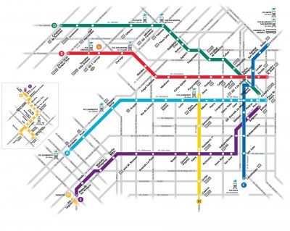
Grafos por todos lados

Slide 3



Grafos por todos lados

Slide 4
Definición
Un grafo G = (V, E) está compuesto de:
V : conjunto de vértices o nodos
E : conjunto de aristas o arcos que conectan los vértices en V
Arista e = (v, w) es un par de vértices, donde v y w pertenecen a V
a
b
V = { a, b, c, d, e}
E = { (a, b), (a, c), (a,d),
(b, e), (c, d), (c, e),
(d, e) }
c
d
e

Slide 5
Clasificación
A
A
B
B
C
C
D
D
E
E
Grafo No Dirigido
Grafo Dirigido o Digrafo

Slide 6
Representación de grafos
1
2
Matriz de adyacencia
3
 | 1 | 2 | 3 | 4 | 5
1 | 0 | 1 | 1 | 0 | 0
2 | 0 | 0 | 1 | 0 | 1
3 | 1 | 0 | 0 | 1 | 1
4 | 0 | 0 | 0 | 0 | 0
5 | 0 | 0 | 0 | 1 | 0
4
5
Lista de adyacencia
1
2
3
4
5
2
3
3
5
1
4
5
4

Slide 7
Representación de grafos
Matriz de adyacencia
con rótulo
1
M | 1 | 2 | 3 | 4
1 | ∞ | 3 | ∞ | ∞
2 | ∞ | ∞ | ∞ | 2
3 | 0 | 4 | ∞ | 2
4 | ∞ | ∞ | ∞ | ∞
3
0
2
2
4
4
2
3

Slide 8
Clausura Transitiva
0, ∄ camino de i a j
A⁺(i,j) =
1, ∃ camino de i a j
ALGORITMO DE WARSHALL
1
2
1
2
3
3
4
5
4
5
Matriz A⁺
Matriz A⁺
6
6
 | 1 | 2 | 3 | 4 | 5 | 6
1 | 1 | 1 | 1 | 1 | 1 | 1
2 | 1 | 1 | 1 | 1 | 1 | 1
3 | 1 | 1 | 1 | 1 | 1 | 1
4 | 0 | 0 | 0 | 0 | 0 | 1
5 | 0 | 0 | 0 | 1 | 0 | 1
6 | 0 | 0 | 0 | 0 | 0 | 0
 | 1 | 2 | 3 | 4 | 5 | 6
1 | 1 | 1 | 1 | 1 | 1 | 1
2 | 1 | 1 | 1 | 1 | 1 | 1
3 | 1 | 1 | 1 | 1 | 1 | 1
4 | 1 | 1 | 1 | 0 | 1 | 1
5 | 1 | 1 | 1 | 1 | 0 | 1
6 | 1 | 1 | 1 | 1 | 1 | 0

Slide 9
Recorrido en Amplitud (BFS)
1
2
1
2
3
4
5
6
2
3
3
5
3
6
4
1
5
4
5
4
Fila | Listados
FV
-
1
1
2 3
2
BFS(1): < 1, 2, 3, 5, 4 >
BFS(2): < >
BFS(3): < >
BFS(4): < >
BFS(5): < >
BFS(6): < 6 >
3 5
3
5 4
5
4
4
FV
-
6
6
FV
-

Slide 10
Recorrido en Profundidad (DFS)
1
C
A
B
A
B
C
D
E
F
B
2
E
C
C
F
3
3
A
D
E
D
E
D
A,
B,
C,
DFS(A): <
D,
E
DFS(B): < >
DFS(C): < >
DFS(D): < >
DFS(E): < >
DFS(F): < F >
>

Slide 11
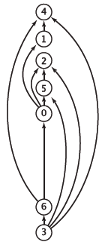
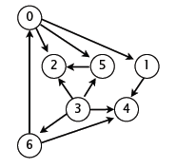
Orden Topológico
Dado un digrafo acíclico (dag), un orden topológico consiste en clasificar sus nodos de manera que si existe un camino del vértice v al vértice w, entonces v aparece antes de w en la clasificación

Slide 12
Orden Topológico Ejemplo Listado
Nodo | Previo
0 | 6
1 | 0
2 | 0 3 5
3 | -
4 | 1 3 6
5 | 0 3
6 | 3
DAG
OT₁:
3
6
0
1
4
5
2
OT₂:
3
6
0
5
2
1
4

Slide 13
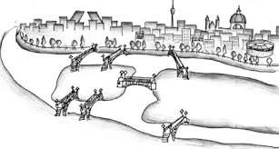
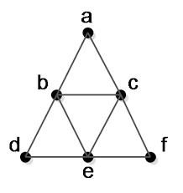
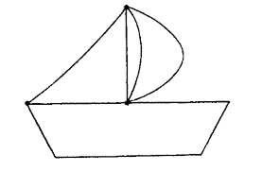
Ciclo Euleriano
C
Ciclo que contiene
TODAS LAS ARISTAS
del grafo en consideración
A
D
B
C
TEOREMA DE EULER
Un grafo conexo G admite un ciclo euleriano sii todo vértice de G tiene grado par
A
D
Extensión para DIGRAFOS
Un digrafo conexo D admite un ciclo euleriano si y sólo si para todo vértice el grado neto es cero
B
b
a
c
d
f
e

Slide 14
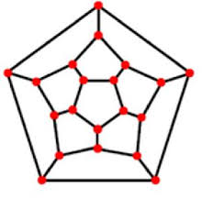
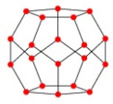
Ciclo Hamiltoniano
Ciclo simple que recorre
TODOS LOS VÉRTICES
del grafo en consideración
PROBLEMAS:
Formulación de un criterio que permita saber si existe o no un ciclo Hamiltoniano. No hay solución general para esto.
Formulación de un algoritmo eficiente que si existe determine los ciclos Hamiltonianos. Este es un problema NP-Completo

Slide 15
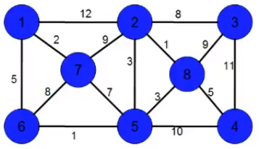
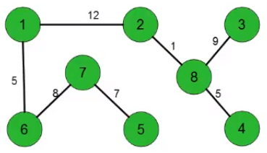
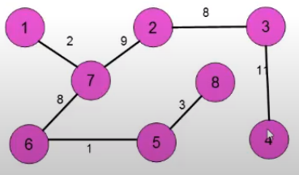
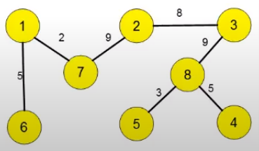
Árbol de Recubrimiento en Grafo

Slide 16
Árbol de Recubrimiento Mínimo en Grafo (mst: minimum spanning tree)
ALGORITMO PRIM (G(V,E),T)
Obtiene el árbol de recubrimiento mínimo de un grafo
ENTRADA: V: conjunto de vértices
E: conjunto de arcos de costo positivo
SALIDA: T: conjunto de arcos
AUXILIARES: B: conjunto de vértices
P1. B ← { 1 } T=∅
P2. Mientras B≠V hacer
Elegir en E un arco e=(v1,v2) de longitud mínima
tal que v1∈B y v2∈V-B
T ← T U {e}
B ← B U {v2}
P3. Fin.

Slide 17
Algoritmo de Prim
1
12
2
8
3
2
9
1
9
7
3
8
11
5
8
7
3
5
6
5
4
1
10
Pasos del algoritmo:
Inicial: B={1} T=∅
it 1: e=(1,7) B={1,7} T={(1,7)}
it 2: e=(1,6) B={1,6,7} T={(1,7),(1,6)}
it 3: e=(5,6) B={1,5,6,7} T={(1,7),(1,6), (5,6)}
it 4: e=(5,2) B={1,2,5,6,7} T={(1,7),(1,6), (5,6), (5,2)}
it 5: e=(2,8) B={1,2,5,6,7,8} T={(1,7),(1,6), (5,6), (5,2), (2,8)}
it 6: e=(8,4) B={1,2,4,5,6,7,8} T={(1,7),(1,6), (5,6), (5,2), (2,8),(8,4)}
it 7: e=(2,3) B={1,2,3,4,5,6,7,8} T={(1,7),(1,6), (5,6), (5,2), (2,8),(8,4), (2,3)}

Slide 18
Algoritmo de Prim
1
2
8
3
2
1
5
7
3
8
5
6
5
4
1

Slide 19

Preguntas

